Slide 1
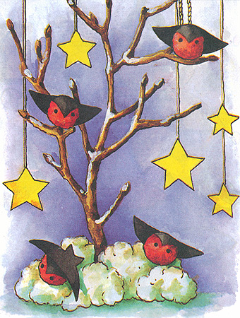
Снегири на ветках

Slide 2
Нам понадобятся:
вата, клей ПВА, гуашь, веточки.

Slide 3
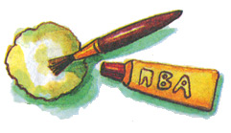
1) Скатайте из ваты шарик диаметром 4 см и обмажьте его клеем ПВА.

Slide 4
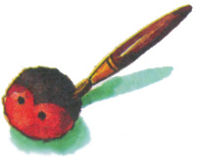
2) Верхнюю часть шарика покрасьте черной гуашью, смешанной с клеем ПВА. 3) Нижнюю часть покрасьте красной гуашью. 4) Нарисуйте глазки.

Slide 5
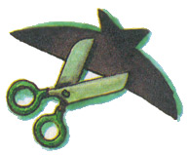
5) Вырежьте из черной цветной бумаги крылья и хвостик.

Slide 6
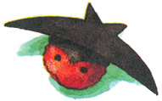
6) Приклейте крылья к снегирю.

Slide 7
7) Рассадите снегирей на дереве. 8) Дерево сделайте из веточки, воткнутой в пластилиновую подставку. 9) Пластилин прикройте сугробами из ваты.

